Slide 1
Desvendando o céu:
Mitologia e Constelações

Slide 2
Constelações
O que são?
São utilizadas para....
Registros de babilônios em 6.000 a.C
Grécia e Roma

Slide 5
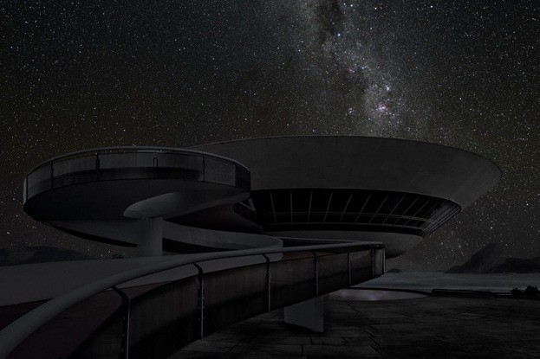

Slide 6
As 88 constelações

Slide 7
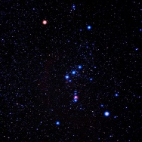
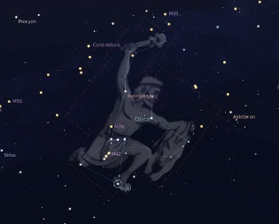
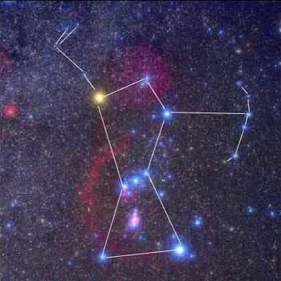
Mitos dos gregos
O grande caçador

Slide 8
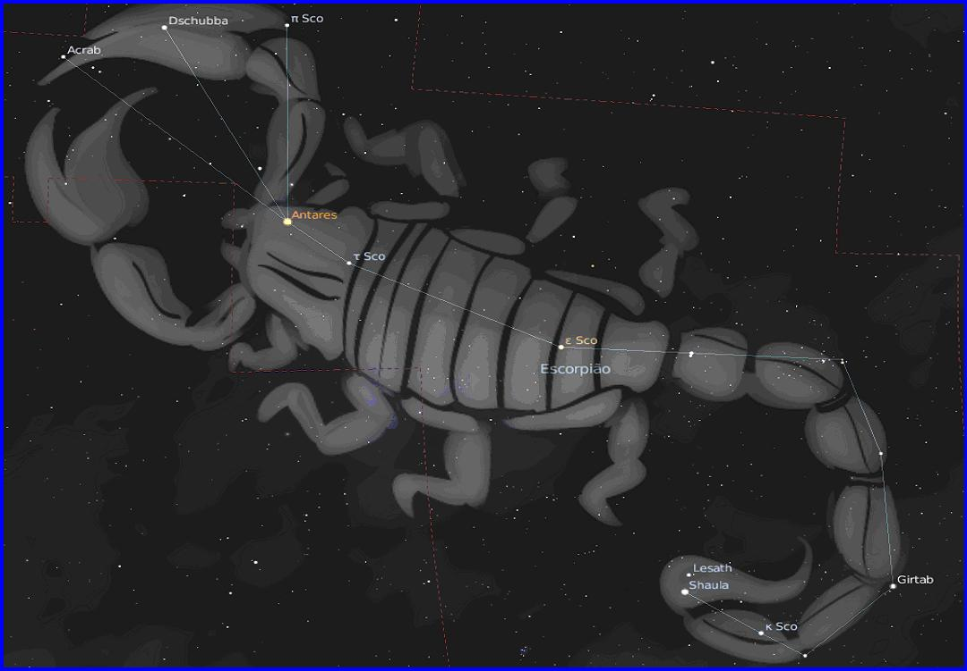
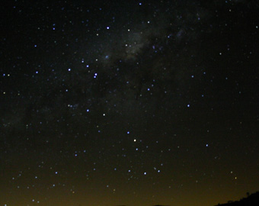
O Escorpião

Slide 9
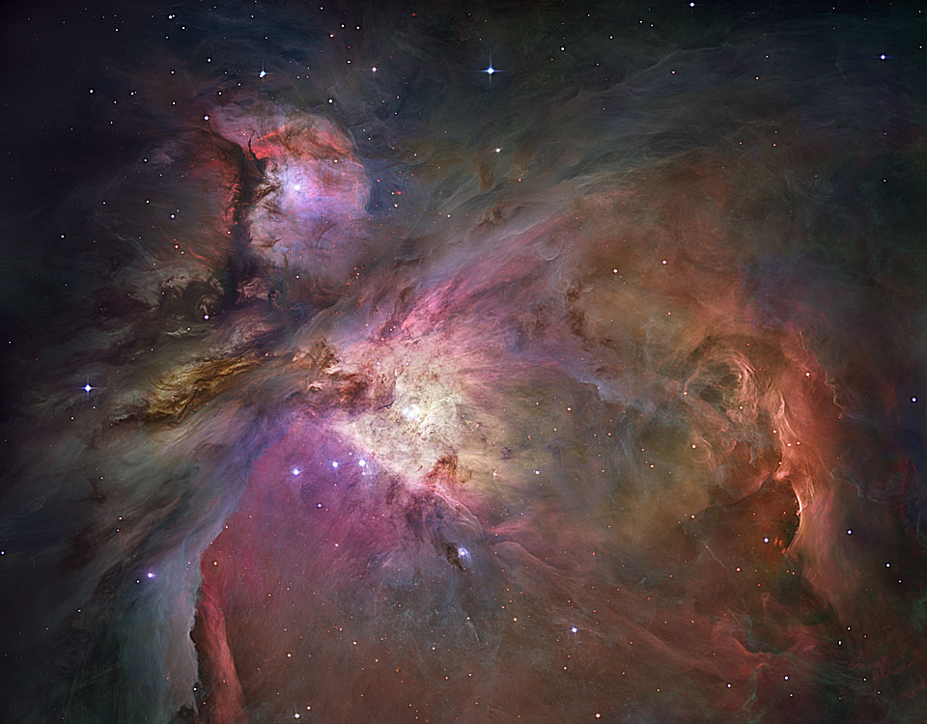
Belezas escondidas

Slide 10
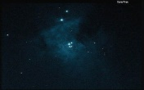
Belezas escondidas

Slide 11
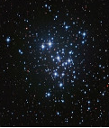
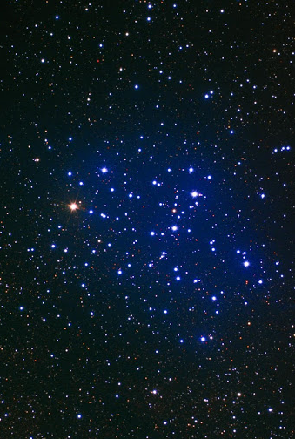
Belezas escondidas
M7
M6

Slide 12
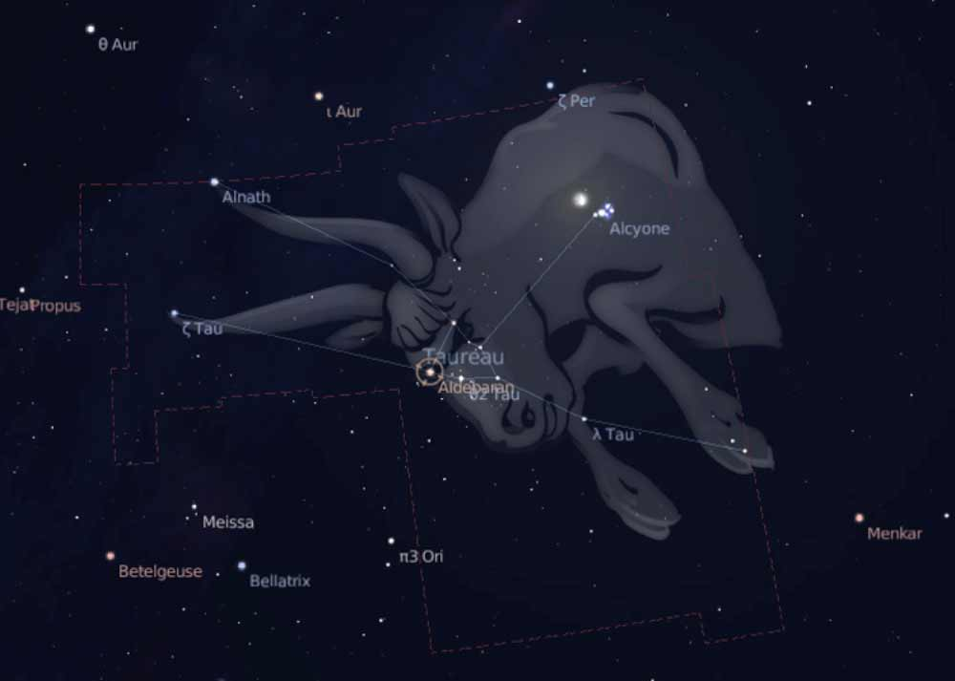
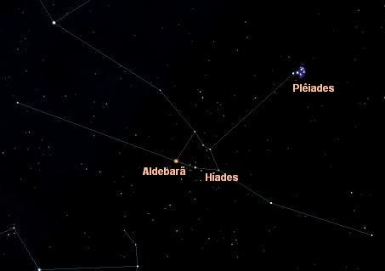
O Touro e suas protegidas

Slide 13
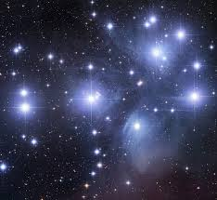
Belezas escondidas

Slide 14
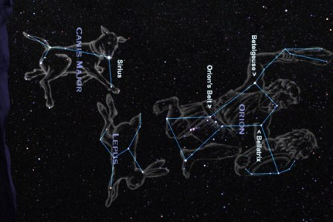
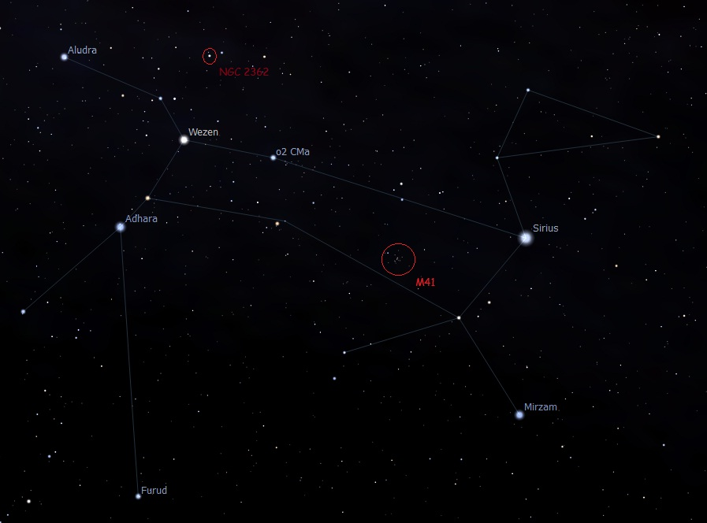
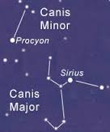
Cão maior e cão menor

Slide 15
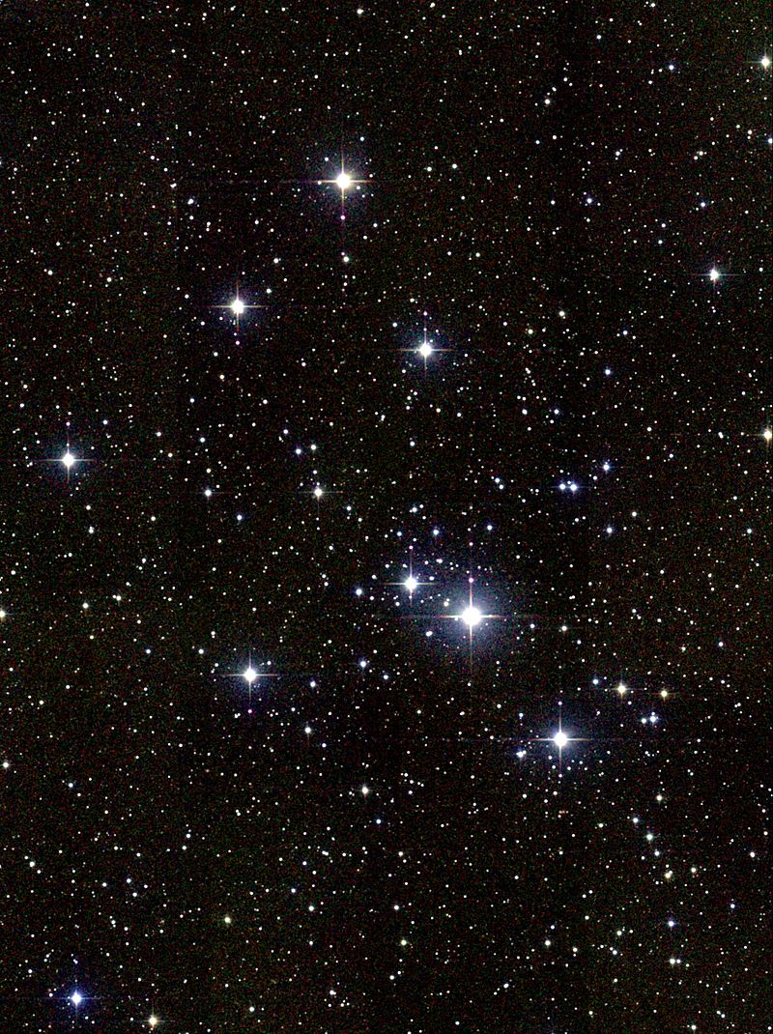
Belezas escondidas
M41
NGC 2362

Slide 16
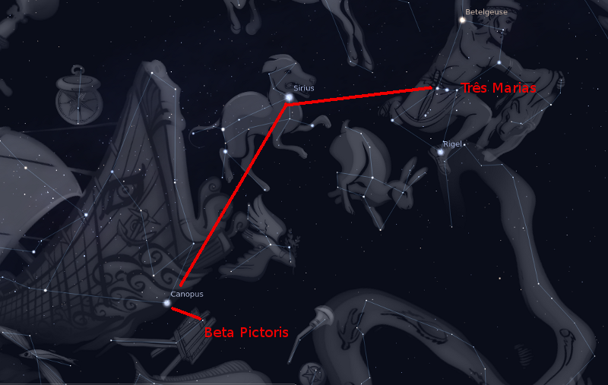
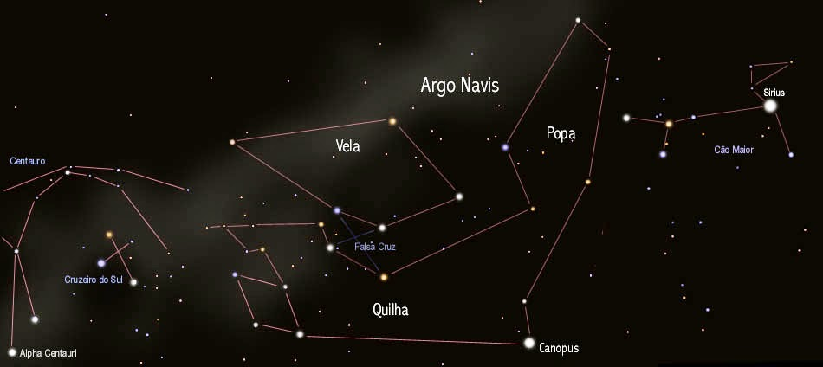
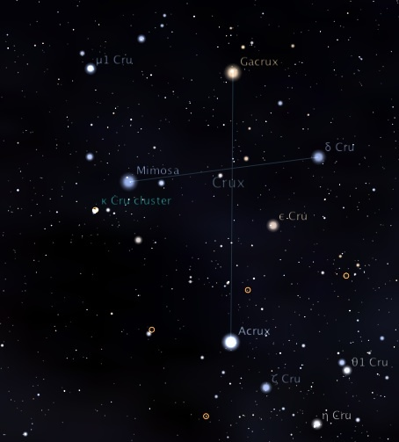
O Navio e a cruz que orienta

Slide 17
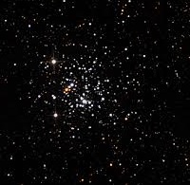
Belezas escondidas

Slide 18
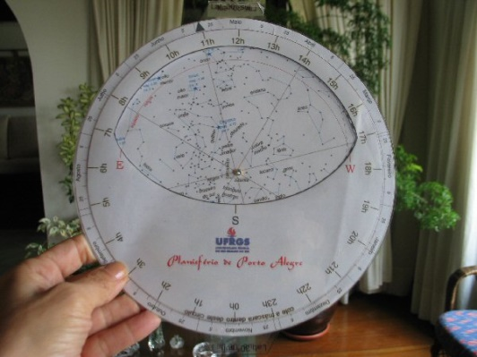
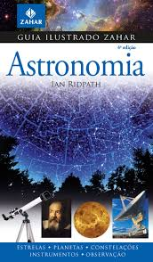
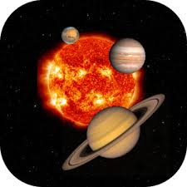
Mas são 88, como gravar?

Slide 19
Dúvidas?
Obrigada!

Slide 20
Referências
Livro – zodiaco, Constelações e mitos
http://www.nasa.gov/
Livro – Guia Ilustrado de Zahar

